Slide 1
CTF从0到0.01
By： Luz
Email：admin@hyluz.cn
Blog：https://www.hyluz.cn/
湖州师范学院网络空间安全实验室

Slide 2
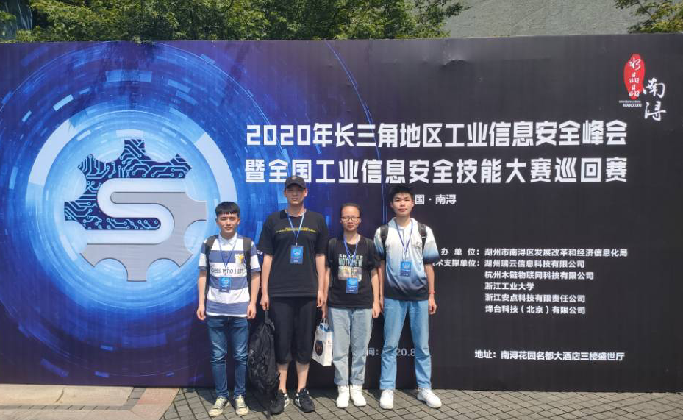
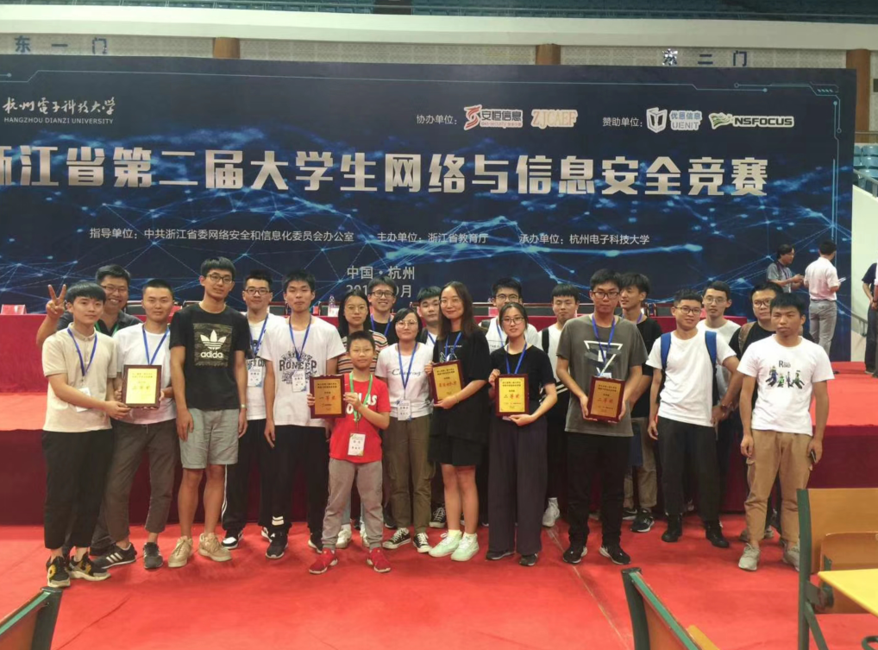
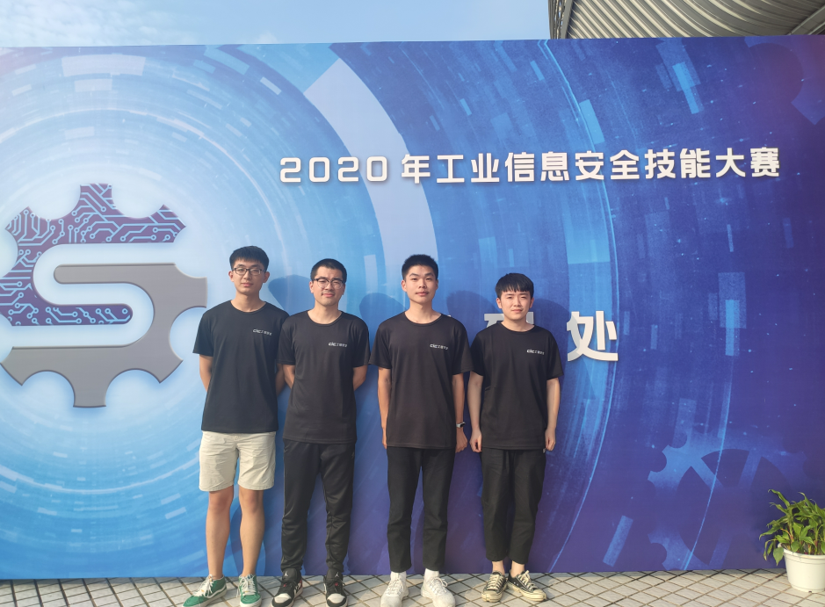
竞赛获奖 2019年浙江省第二届大学生网络与安全竞赛本科组（一等奖） 2019年2019年第三届“强网杯”全国网络安全挑战赛线上赛（优胜奖） 2019年安洵杯第二届网络安全挑战赛（30名+） 2020年CTF-show 36D杯网络安全竞赛（第3名） 2020年GKCTF 暨“应急挑战”杯全国大学生网络安全技能大赛（三等奖） 2020年MRCTF网络安全技能大赛（第8名） 2020年NPUCTF网络安全技能大赛（校外22名） 2020年工业信息安全技能竞赛巡回赛浙江站（第3名） 2020年工业信息安全技能竞赛线上赛综合能力专场（第5名） 2020年浙江省第三届大学生网络与安全竞赛本科组（二等奖） 2020年全国大学生信息安全竞赛--创新实践能力赛（赛区二等奖） 2020年全国大学生信息安全竞赛--作品赛（优胜奖） 荣誉情况 2018-2019年湖州师范学院创新创业先进个人 2019 年湖州师范学院暑期社会实践“双百双进” 先进个人 2019-2020年湖州师范学院文明修身先进个人 2019-2020年湖州师范学院社会实践先进个人 2019-2020年湖州师范学院陆增镛卓越奖学金

Slide 3
什么是CTF
CTF是一种流行的信息安全竞赛形式，其英文名可直译为“夺得Flag”，也可意译为“夺旗赛”。其大致流程是，参赛团队之间通过进行攻防对抗、程序分析等形式，率先从主办方给出的比赛环境中得到一串具有一定格式的字符串或其他内容，并将其提交给主办方，从而夺得分数。为了方便称呼，我们把这样的内容称之为“Flag”。 ——百度百科
找flag+提交flag=CTF

Slide 4
题型分类？ 前置知识？
Web（与HTTP 有关）
Reverse（与本地应用有关）
Crypto（与密码学有关）
Pwn（与其他远程应用有关）
Misc（与啥都可能有关）

Slide 5
如何打好省赛？
1.多参加比赛，积累丰富的比赛经验。
2.日常收集比赛中可能用到的工具。
3.队友间相互配合，优势互补。
4.沉着冷静，没找到flag的题都还没有做到最后。

Slide 6
一些所有方向都需要掌握的知识：
计算机的使用常识
Python语言☆
Linux简单操作
Base系列编码
简单的古典密码

Slide 7
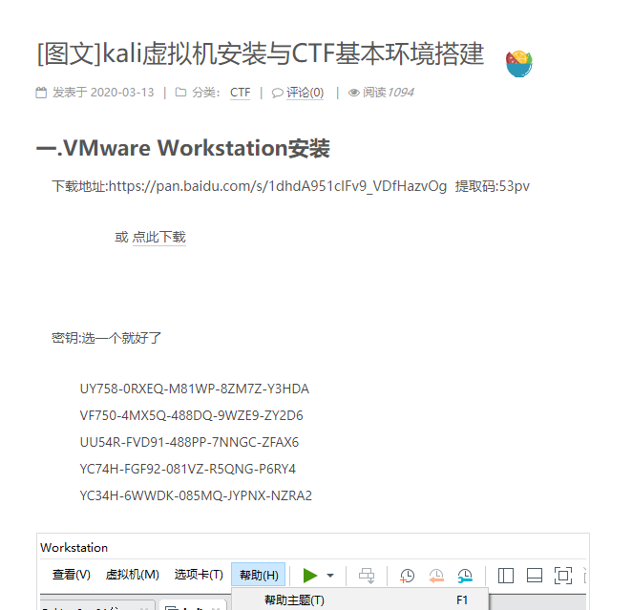
虚拟机与Kali OS安装：
https://www.hyluz.cn/?id=67
https://www.hyluz.cn/?id=357

Slide 8
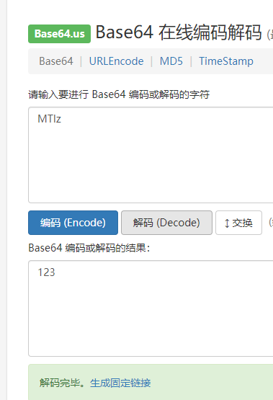
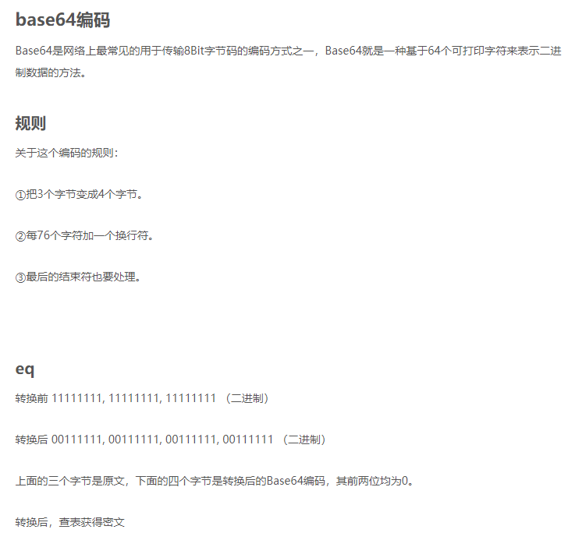
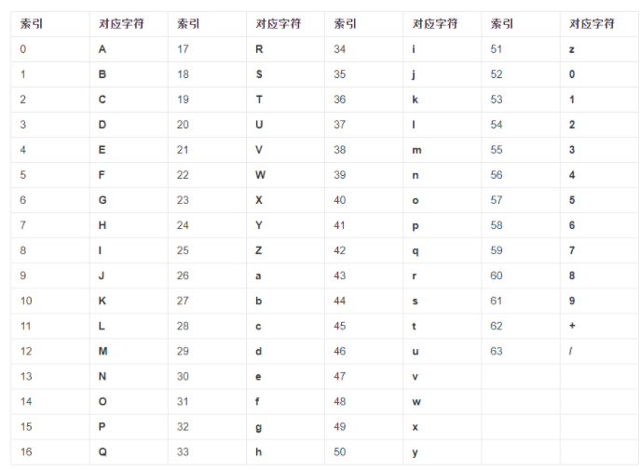
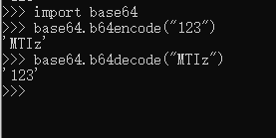
Base64编码
ZmxhZ3t0aGlzX2lzX2FfZmxhZ30=

Slide 9
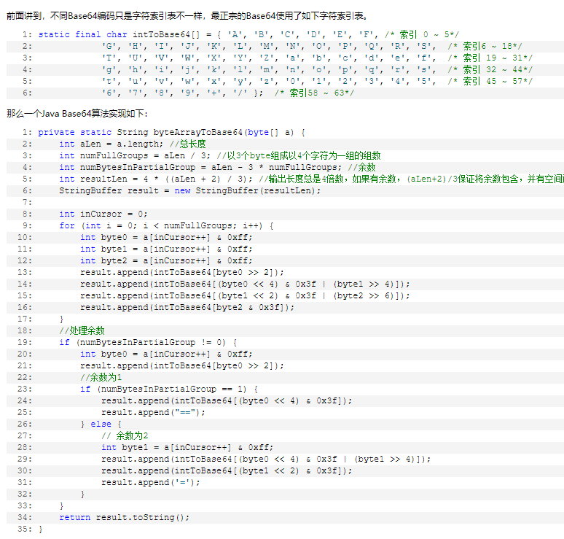
假的Base64编码（Base64变种）

Slide 10
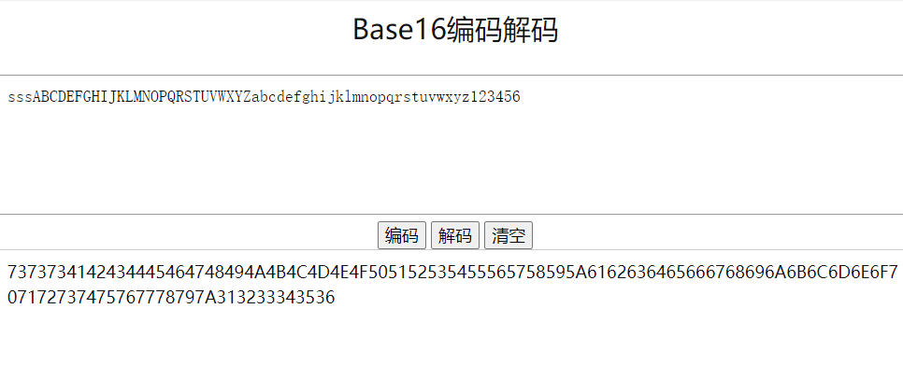
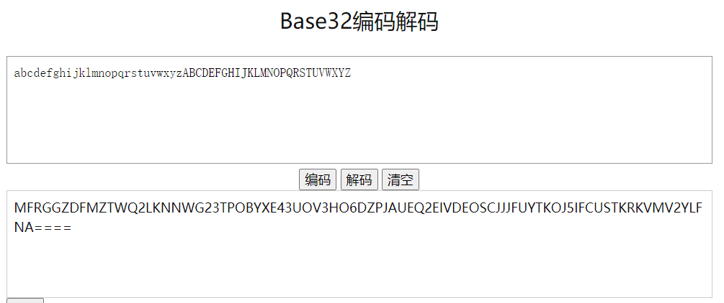
其他常用的Base编码
编码由ABCDEF0123456789（16种字符组成）
英文的编码其实就是ASCII码
可能有特别多等号，编码由字母A-Z+数字2-7组成（26+6=32个）

Slide 11
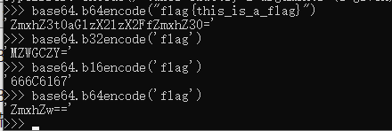
牢记flag常见特征
>>> base64.b32encode('flag{12345678}')
'MZWGCZ33GEZDGNBVGY3TQ7I='
>>> base64.b16encode('flag{12345678}')
'666C61677B31323334353637387D'
>>> base64.b64encode('flag{12345678}')
'ZmxhZ3sxMjM0NTY3OH0='
>>> base64.b32encode('flag')
'MZWGCZY='
>>> base64.b16encode('flag')
'666C6167'
>>> base64.b64encode('flag')
'ZmxhZw=='

Slide 12
凯撒密码
明文中的所有字母都在字母表上向后（或向前）按照一个固定数目进行偏移后
被替换成密文
明文：THE QUICK BROWN FOX JUMPS OVER THE LAZY DOG ；
密文：WKH TXLFN EURZQ IRA MXPSV RYHU WKH ODCB GRJ。
偏移：ascii(‘W’)-ascii(‘T’)=？
不知道明文怎么办？
写(B)脚(a)本(i)暴(D)力(u)破(!)解

Slide 13
栅栏密码
一般要求分栏后每栏的字符串长度相等
分栏的数量可通过计算猜测
fa{hsi__lg!lgti_safa!}
flag{this_is_a_flag!!}
密文由构成明文的字符组成
一般密文最后一位不会变（=明文最后一位）

Slide 14
一点作业：
1.完成Vmware虚拟机与Kali的安装。
2.完成Kali上python环境的配置（同时包括 python2/3）。
3. 编写一个针对栅栏密码的加解密脚本（语言不限）。

